Slide 1
সবাইকে শুভেচ্ছা

Slide 2
পরিচিতি
কৃষ্ণ চন্দ্র ভৌমিক
কম্পিউটার প্রদর্শক
মুদাফরগঞ্জ আলী নওয়াব উচ্চ বিদ্যালয় ও কলেজ
লাকসাম, কুমিল্লা।
মোবাইলঃ01716515941
ই-মেইলঃ cumilla3500@gmail.com
শ্রেণি-অষ্টম
বিষয়ঃ আইসিটি

Slide 3
আজকের পাঠ:
প্রশ্ন: ‘সংযুক্তিই উত্পাদনশীলতা’—বিষয়টি ব্যাখ্যা করো।

Slide 4
শিখনফল
এই পাঠ শেষে শিক্ষার্থীরা যা শিখবে _{০০০}
01। আইসিটি সম্পর্কিত সংজ্ঞা বলতে পারব।
02। সংযুক্তিই উত্পাদনশীলতা’—বিষয়টি ব্যাখ্যা করতে পারবে।

Slide 5
ড. ইকবাল কাদির এর মতে
তথ্য এবং যোগাযোগ প্রযুক্তির প্রয়োগে উৎপাদনশীলতায় এ বৃদ্ধিকে বাঙালি শিক্ষাবিদ এবং বর্তমানে আমেরিকার ম্যাসাচুসেটস ইনস্টিটিউট অব টেকনোলজির (MIT)-এর অধ্যাপক ড. ইকবাল কাদির সংজ্ঞায়িত করেছেন----
সংযুক্তিই উৎপাদনশীলতা (Connectivity is productivity) অর্থাৎ প্রযুক্তিতে জনগণের সংযুক্তি বাড়লে তাদের উৎপাদনশীলতা বাড়ে।

Slide 6
একক কাজ
Connectivity is productivity উক্তিটি কার?

Slide 7
প্রশ্ন: ‘সংযুক্তিই উত্পাদনশীলতা’—বিষয়টি ব্যাখ্যা করো।
প্রযুক্তির বিকাশের শুরুর দিকে ধারণা করা হতো আধুনিকীকরণ এবং প্রযুক্তির প্রয়োগের ফলে বিশ্বব্যাপী কাজের পরিমাণ কমে যাবে এবং বেকারের সংখ্যা বৃদ্ধি পাবে। কিন্তু পরবর্তী সময়ে এ ধারণা ভুল প্রমাণিত হয়েছে। তথ্য ও প্রযুক্তির বিকাশের ফলে সমাজের বিভিন্ন স্তরে অনেক ধরনের পরিবর্তন এসেছে। মানুষ সব ক্ষেত্রে তথ্যপ্রযুক্তির ব্যবহার প্রয়োজনেই শিখে নিচ্ছে। এর ফলে কিছু সনাতনী কাজ বিলুপ্ত হয়েছে, কিছু কাজের ধারার পরিবর্তন এসেছে। তবে অসংখ্য নতুন কাজের সুযোগ সৃষ্টি হয়েছে। এক গবেষণায় জানা গেছে, প্রতি এক হাজার ইন্টারনেট সংযোগের ফলে নতুন ৮০টি কাজের সুযোগ সৃষ্টি হয়। তথ্যপ্রযুক্তির ব্যবহারের কারণে একজন কর্মী অনেক বেশি দক্ষ হয়ে ওঠেন। বিভিন্ন কারখানায় বিপজ্জনক অনেক কাজ রোবট বা স্বয়ংক্রিয় যন্ত্রের সাহায্যে করা হয়।

Slide 8
প্রশ্ন: ‘সংযুক্তিই উত্পাদনশীলতা’—বিষয়টি ব্যাখ্যা করো।
এসব যন্ত্রের নিয়ন্ত্রণ মানুষই করে থাকে। এতে সময় বাঁচে। কাজ নিখুঁতভাবে এবং সঠিকভাবে সম্পন্ন হয়। এতে উত্পাদনশীলতা বাড়ে। এর কারণ তথ্য ও যোগাযোগ প্রযুক্তির সংযুক্তি। তথ্য ও যোগাযোগ প্রযুক্তির প্রয়োগে উত্পাদনশীলতায় এ বৃদ্ধিকে আমেরিকার এমআইটির অধ্যাপক ড. ইকবাল কাদির সংজ্ঞায়িত করেছেন, সংযুক্তিই উত্পাদনশীলতা অর্থাত্ প্রযুক্তিতে জনগণের সংযুক্তি বাড়লে তাদের উত্পাদনশীলতা বাড়ে। ফলে নতুন নতুন কর্মোদ্যোগ তৈরি হয়। ফলাফল হলো নতুন কাজের সুযোগ।

Slide 9
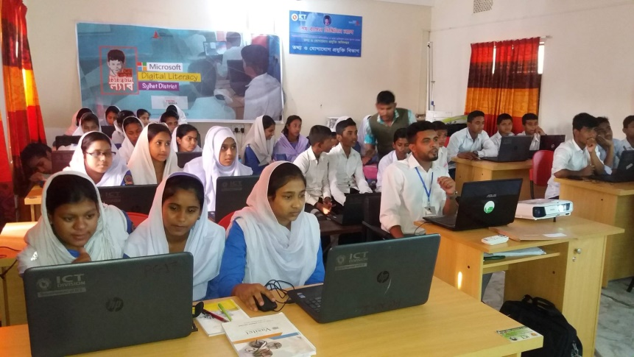
জোড়ায় কাজ
প্রযুক্তির বাড়ার সাথে সাথে কি কি কর্মক্ষেত্র সৃষ্টি হয়েছে তা উল্লেখ করা।

Slide 10
বাড়ির কাজ
প্রশ্ন: দৈনন্দিন জীবনে তথ্য ও যোগাযোগ প্রযুক্তির কয়েকটি ব্যবহার লেখো।

Slide 11
ধন্যবাদ

